Slide 1
Красноярский государственный медицинский университет им. проф. В. Ф. Войно- Ясенецкого. Кафедра медицинской и биологической физики. ИЗМЕНЕНИЕ ДИАМЕТРОВ ЭРИТРОЦИТОВ У ЛАБОРАТОРНЫХ МЫШЕЙ ПОД ДЕЙСТВИЕМ ЭЛЕКТРОМАГНИТНОГО ПОЛЯ СВЧ- ДИАПАЗОНА Сербат Полина Евгеньевна (103 МКиУЗ) Научный руководитель: к. б. н. И. И. Моргулис
Красноярск, 2015.

Slide 2
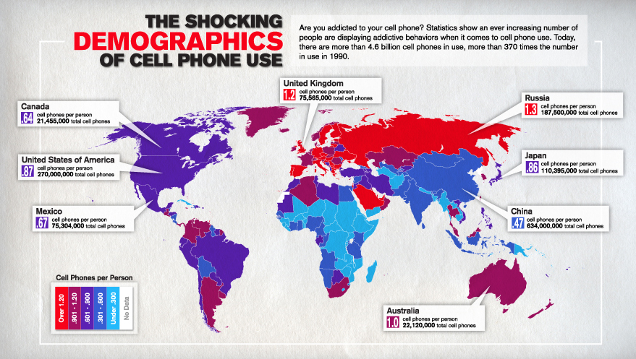
Актуальность

Slide 3
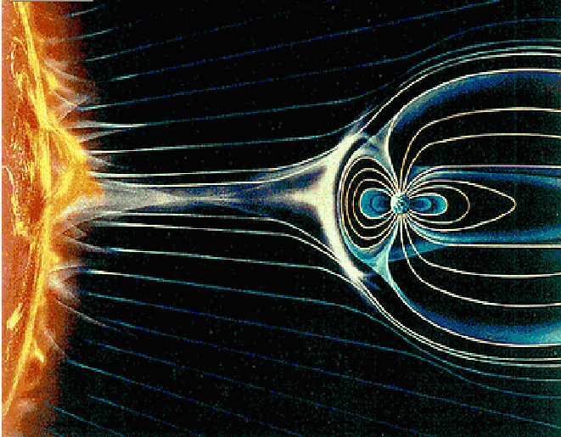
Электромагнитные волны СВЧ- диапазона и их действие на внутренние органы и кровь млекопитающих.

Slide 4
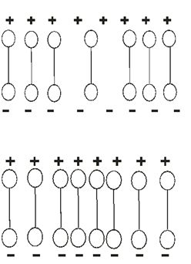
Электромагнитные волны СВЧ- диапазона и их действие на мембраны
Теория Р. Г. Хлебопроса
Теория А. В. Харланова
Резонансная теория

Slide 5
Цель
Изучение влияния электромагнитного излучения (ЭМИ) нетепловой интенсивности на размеры эритроцитов мышей.

Slide 6
Задачи
Получить образцы крови облученных и необлученных ЭМИ мышей.
Измерить диаметр эритроцитов мышей при воздействии ЭМИ и без него.
Построить кривую Прайс- Джонса.

Slide 7
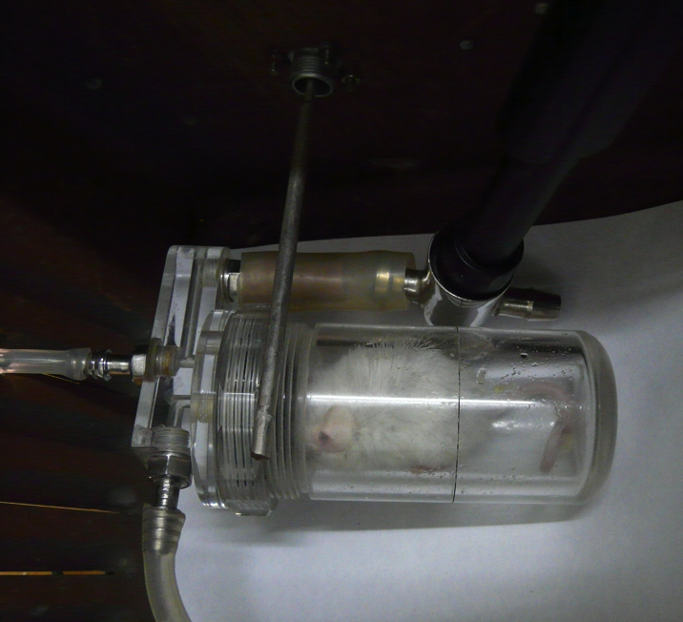
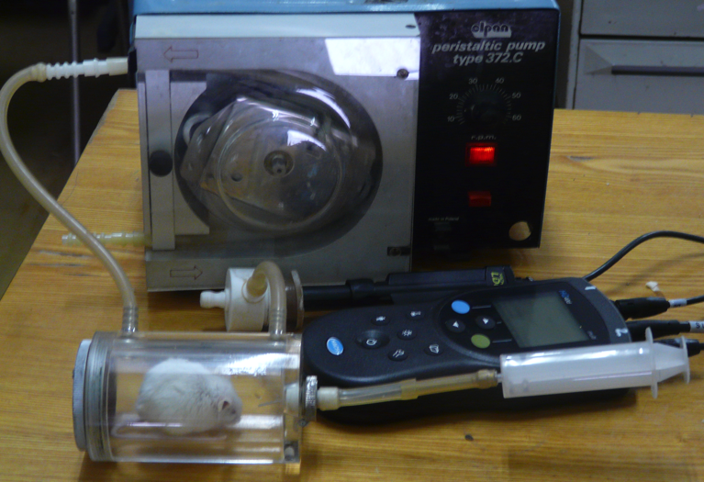
Методы исследования Изображение животных в эксперименте
а
б
а – животное в метаболической камере внутри установки для облучения
б – животное контрольной группы в метаболической камере

Slide 8
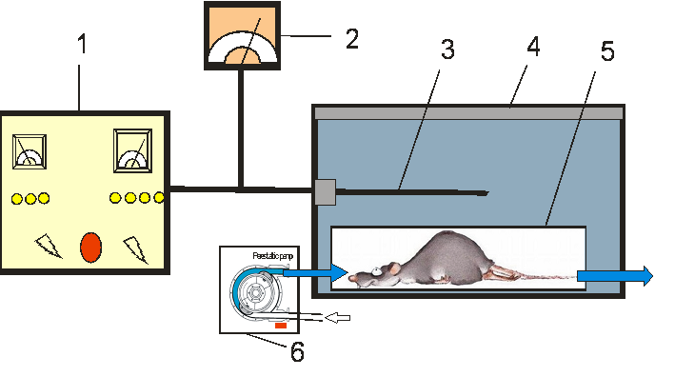
Методы исследования Установка для облучения лабораторных животных электромагнитным полем СВЧ-диапазона
1 – генератор СВЧ энергии (Г4-22);
2 – измеритель мощности М3–21А;
3 – антенна;
4 – защитная камера;
5 – метаболическая камера;
6 – насос.

Slide 9
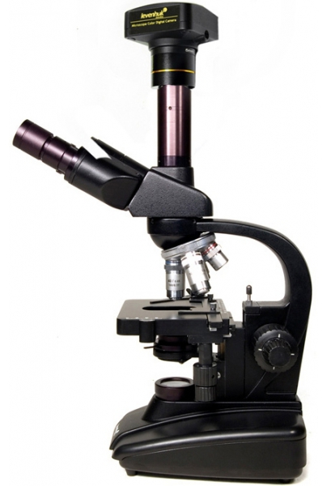
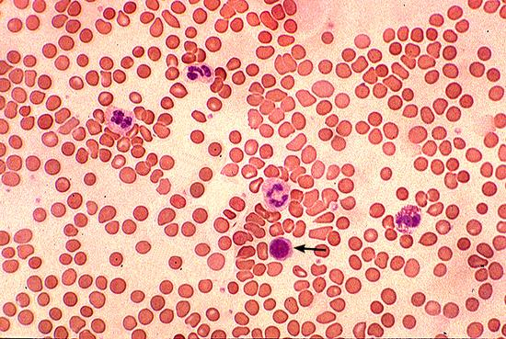
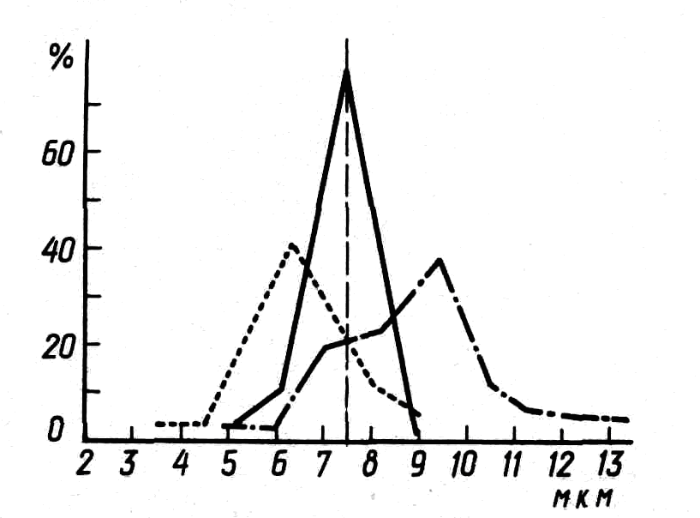
Методы исследования Определение диаметра эритроцитов
mkli-bioximia.ucoz.com
http://lib2.skachate.com

Slide 10
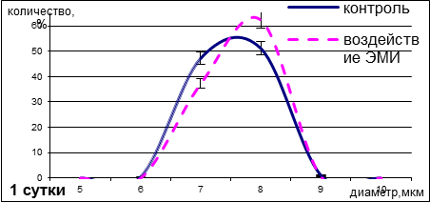
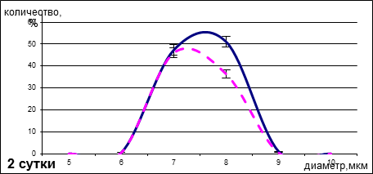
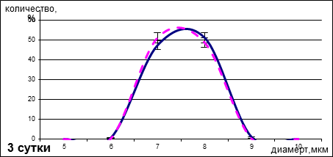
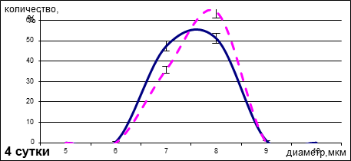
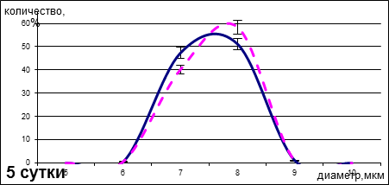
Изменение внешнего диаметра эритроцитов периферической крови мышей

Slide 11
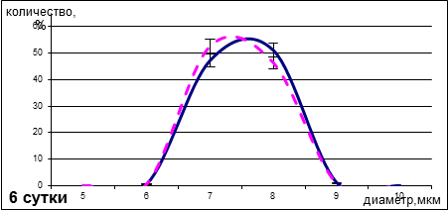
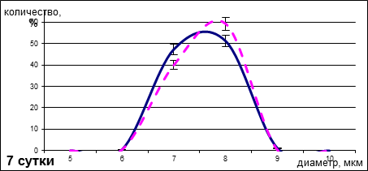
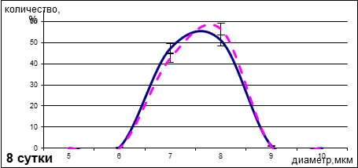
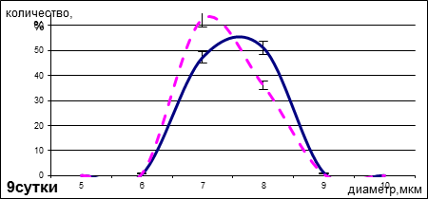
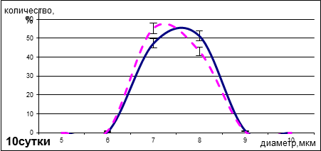

Slide 12
Пути дифференцировки эритроидных клеток.
цит по Белан Е.И. и др. // Бюлл. экспер. биол. мед. 1994. Т. 118, № 9. С. 287- 290.
а – устойчивое состояние эритропоэза; б – репаративный эритропоэз.
1 – базофильный эритробласт, 2 – полихроматофильный эритробласт ранней регенерации,
3 - полихроматофильный эритробласт поздней регенерации,4 – оксифильный эритробласт,
5 – денуклеация, 6 – ретикулоциты,
7 – микроциты, 8 – макроциты.
Активно пролиферирующие популяции обозначены клетками в митозе.
Стрелки красного цвета– «резервный эритропоэз».
Стрелки синего цвета – пополнение эритроцитов за счет инициированной пролиферации
оксифильных эритробластов.

Slide 13
Выводы:
Таким образом, мы провели эксперимент, в ходе которого было отмечено изменение диаметра эритроцитов под влиянием ЭМИ СВЧ- диапазона.

Slide 14
Григорьев Ю.Г. Новые данные для доказательств наличия значимых эффектов при хроническом электромагнитном облучении(К аутоиммунным изменениям у крыс) / Григорьев Ю.Г., Шафиркин А.В., Носовский А.М. //Радиац.биология. Радиоэкология. –2011. – Т. 51. – №6. – С.721– 730.
Баджинян С. А. Влияние электромагнитного излучения с частотой 900 МГц на некоторые показатели крови. / Баджинян С. А., Малакян М. Г., Егиазарян Д. Э. // Радиац.биология. Радиоэкология. – 2013. – Т. 53, – №1 – С. 63– 70.
Круглик, О. В. Влияние электромагнитного излучения сверхвысокого диапазона на жизнеспособность экспериментальной опухоли / Круглик, О. В., Моргулис И. И., Хлебопрос Р. Г. //Радиац.биология. Радиоэкология. – 2013. – Т. 449. – №1. – С. 104–106.
Харланов, А.В. Возможный механизм резонансного воздействия электромагнитных волн на биологические объекты / Харланов А.В. // Биомедицинские технологии и радиоэлектроника. – 2007. – №5. – С. 10–14.
Захватаев, В.Е. Электрострикционная неустойчивость Куперштоха-Медведева как возможный механизм инициации фазовых переходов, доменов и пор в липидных мембранах и воздействия КВЧ-излучения на клетку / Захватаев В.Е., Хлебопрос Р.Г. // Биофизика. – 2012. – Т. 57, №1. – С. 75–82

